Slide 1



Manutenção e automação residencial.
Só aqui você encontra os melhores profissionais voltados a manutenção e automação residencial.

Slide 2
Quem somos.
Somos um grupo de estudantes focados em desenvolver soluções de manutenção e automação em residências de alto padrão, visando sempre garantir a total qualidade nos serviços, garantindo todo bem estar de nossos clientes.
Nosso principal objetivo é:
- Garantia de qualidade;
- Confiabilidade nos projetos;
- Garantia de satisfação de nossos clientes.
Fundada em 2015 com proposito em melhorar a qualidade de vida e tornando a vida mais tecnológica e mais fácil possivel

Slide 3
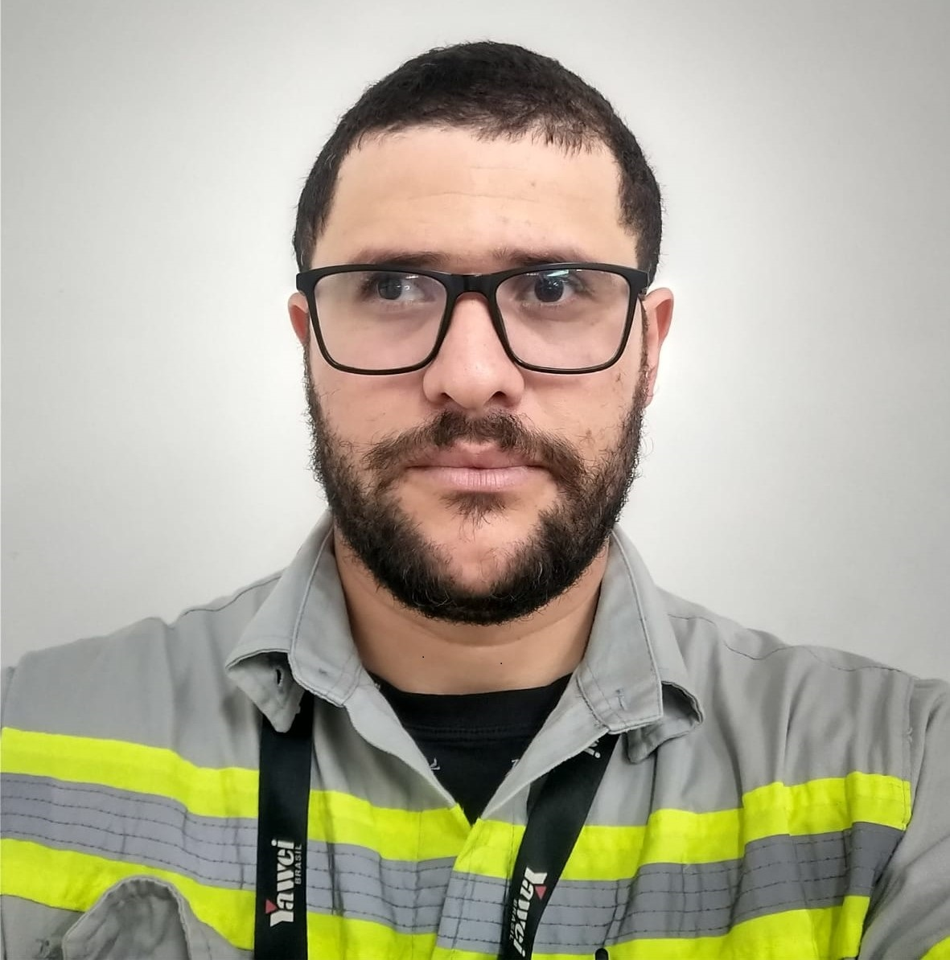
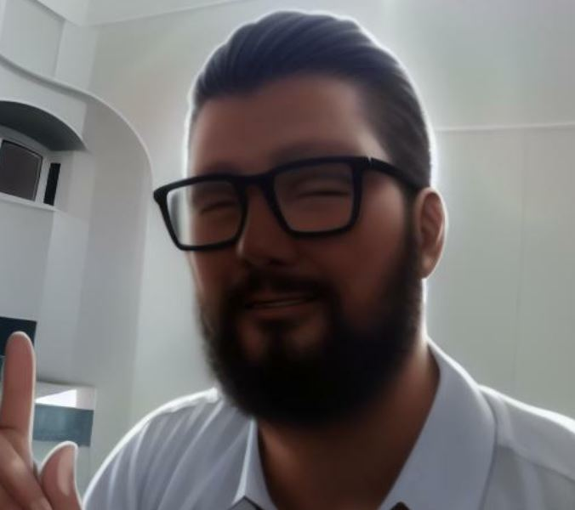



Quem somos.
Emerson
Mestre de Obras
João Victor C.R
Líder e CEO
Henrique
Integrador de Sistemas Residenciais
William
Ajudante de obras
Daniel
Designer de interior

Slide 4
Nossos principais clientes
Atuamos dentro dos maiores e melhores condomínios do Estado de São Paulo , e temos nota máxima em excelência nas entregas de projetos, atendendo todos os requisitos exigidos pelos nossos clientes, são eles:
- Village paineiras;
- Condomínio Real Ville;
- Quintas da Baronesa;
- Reserva dos Lagos;
- Recanto do sol;
- Residencial Península

Slide 5
Nossos principais clientes
- Colonial Village II;
- Vistas da Mantiqueira;
- Alphaville SJC;
- Jardim do Golfe;
- Condomínio Quinta Flores;
- Condomínio Sunset park
- Condomínio Mônaco;
- Collinas do Parahyba.
- Reservas do Anauá.

Slide 6
Principais competências
Somos uma empresa especializada em manutenção e automação residencial, sendo assim, temos uma gama de especializações que fazem toda diferença dentro do seu projeto.
Trabalhamos com sistema de automação em geral
Manutenção e instalação de Alexa;
Desenvolvemos sistemas de monitoramento por câmera com sistema IP/DVR, podendo acessar 24 horas por dia através do seu celular.
Trabalhamos com os mais variados tipos de manutenção, desde a simples limpeza de uma cx D’agua, até mesmo com o sistema de casas inteligentes.

Slide 7
Principais competências
Visando um olhar para o meio ambiente, trabalhamos com a instalação e manutenção de placas solares, garantindo a economia nos gastos com energia elétrica através do uso de energias renováveis.

